Slide 1
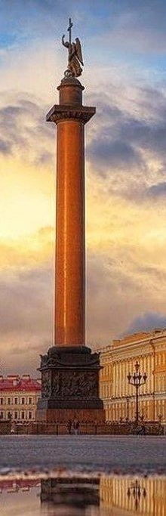
Рецепты ленинградской кухни
Государственное бюджетное общеобразовательное учреждение
Средняя общеобразовательная школа №172
Калининского района Санкт-Петербурга
Автор: Гритченко Сергей
Ученик: 9б класса
Руководитель: Глушкова М.С

Slide 2
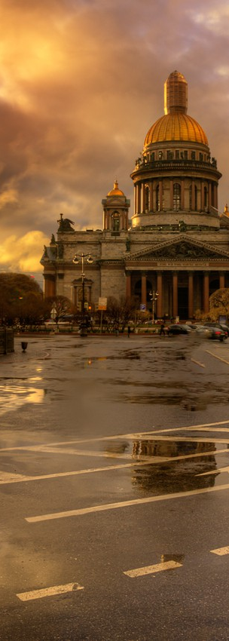
ВВЕДЕНИЕ
Цель: исследовать самые популярные блюда и рецепты кухни Ленинграда
Задачи:
Изучить литературу, найти информацию о кухне, рецептах Петербурга.
Посетить места города где представлена ленинградская кухня
Составить «Ленинградское меню»

Slide 3
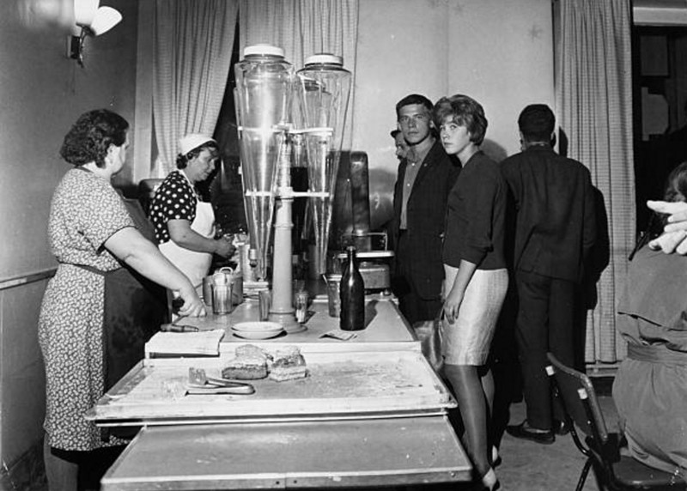
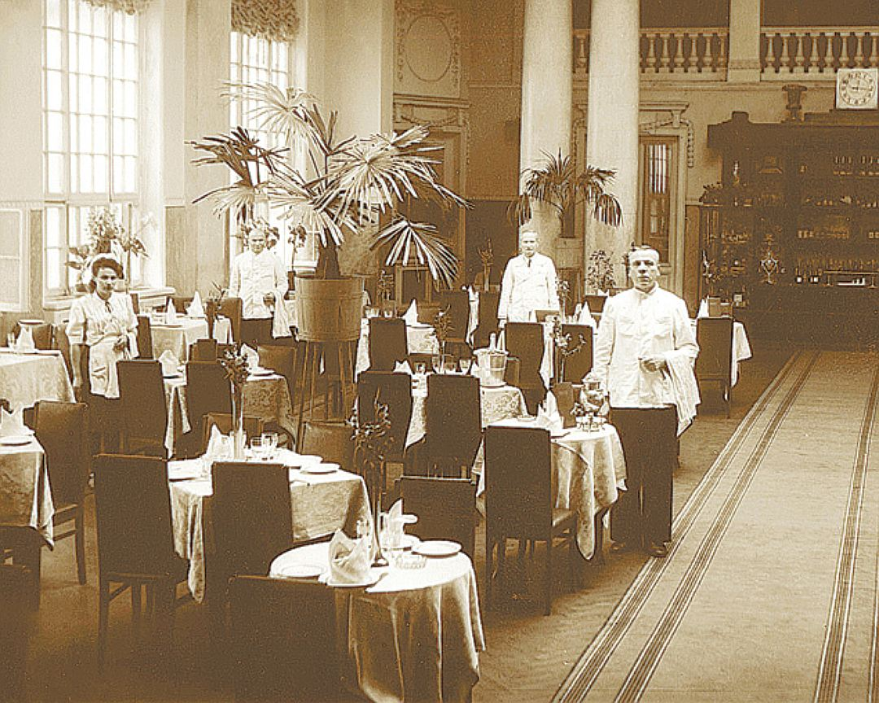
История ленинградской кухни

Slide 4
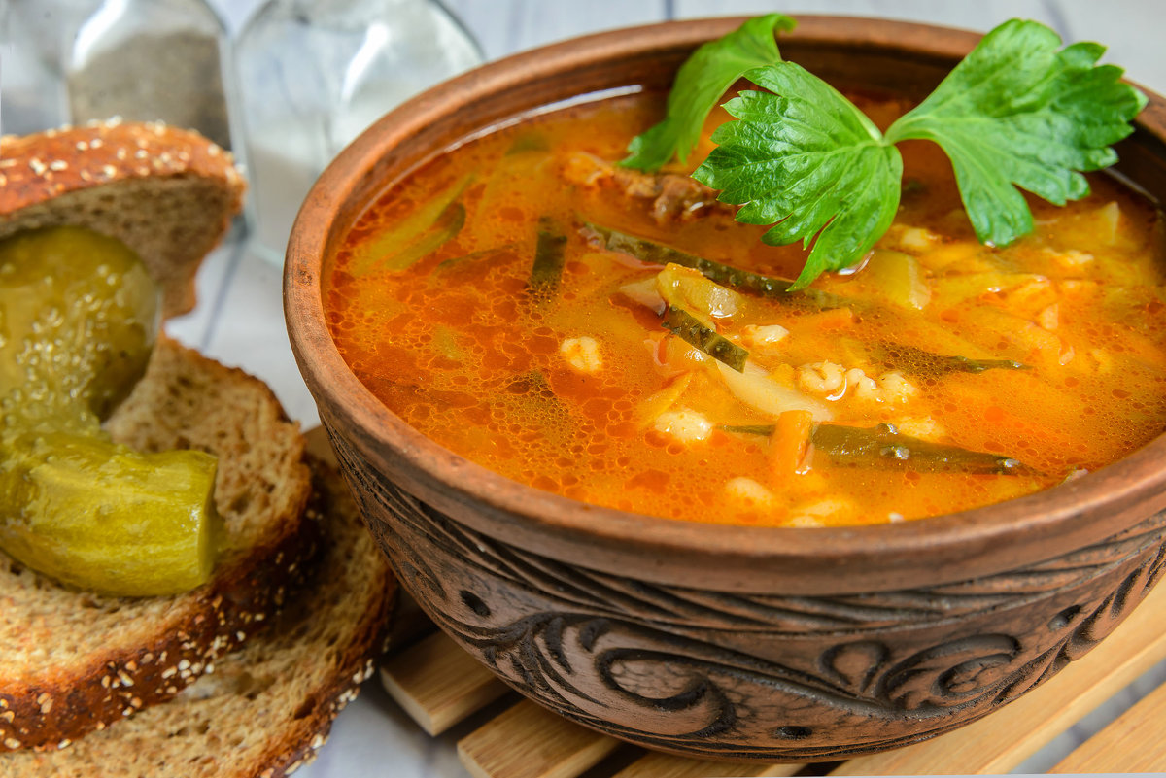
первое блюдо: «Рассольник "Ленинградский"»
Для бульона необходимо взять мясо (желательно говядина на косточке или просто кости) — 300 г Вода — 1,5 л Крупа перловая — 60 г Лук репчатый — 50 г Лук-порей — 40 г Морковь — 50 г Коренья (корень сельдерея или петрушки) — 30 г Масло растительное — 4 ст. л. Огурец соленый — 100 г Соль — по вкусу Рассол — 100 мл Лист лавровый — 3 шт. Почки (говяжьи) — 400 г
Для подачи
Сметана — по вкусу Зелень — по вкусу

Slide 5
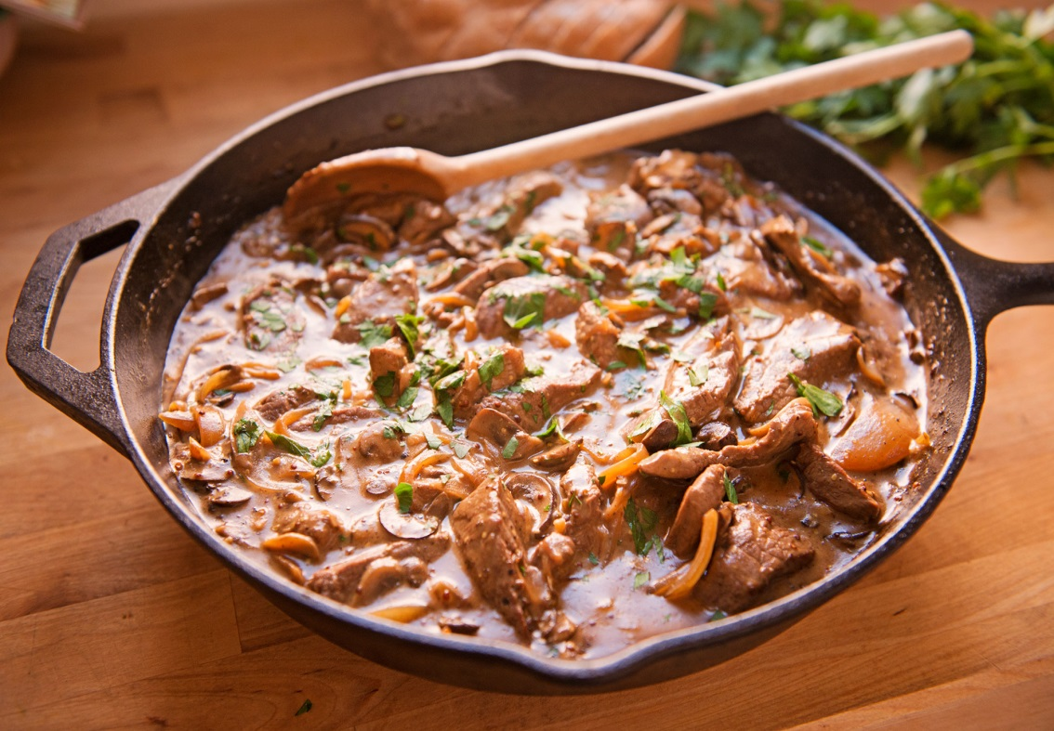
Бефстроганов
Ингредиенты:
говядина (вырезка или длиннейшая мышца спины) 400 г
лук репчатый 2 шт
сметана 150-200 г
сливочное масло 50 г
растительное масло 3 ст.л.
мука 1 ст.л.
томатный соус или томатная паста 1-2 ст.л.
зелень петрушки
соль
свежемолотый перец

Slide 6
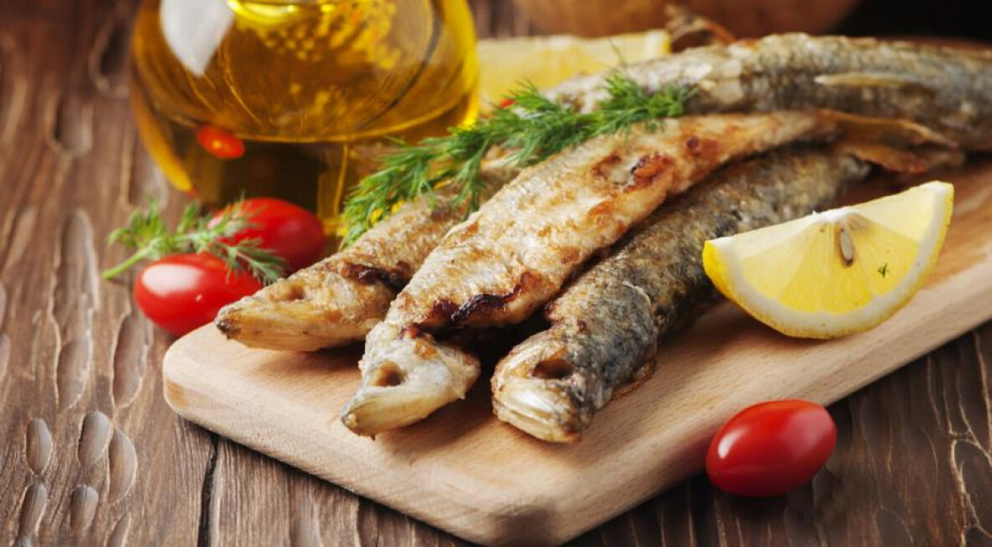
Жаренная корюшка
Ингредиенты:
Корюшка – 1 килограмм;
Кукурузная мука – 1-2 стакана;
Сухари или панировочная смесь – 1 стакан;
Соль по вкусу;
Растительное масло для жарки;
Куриное яйцо – 2 штуки.

Slide 7
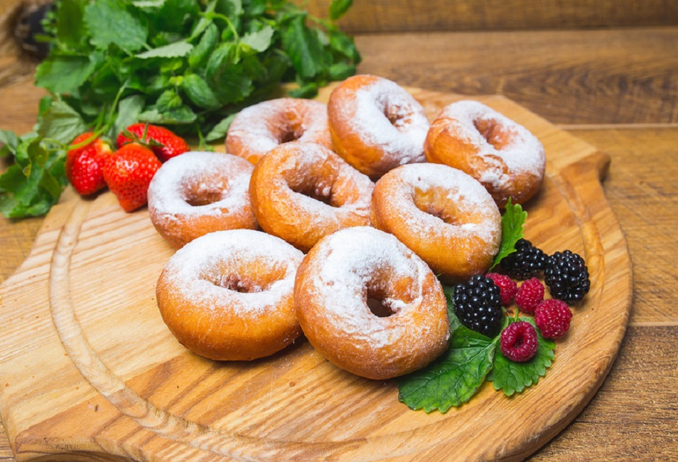
пышки
Для теста потребуется:
молока-300 мл.
мука - 500 грамм
дрожжи сухие- 1 столовая ложка
соль-половина чайной ложки без горки
сахар - одна столовая ложка
масло сливочное - 50-60 грамм
яйца - 2 шт.
масло растительное - для жарки
сахарная пудра для посыпки

Slide 8
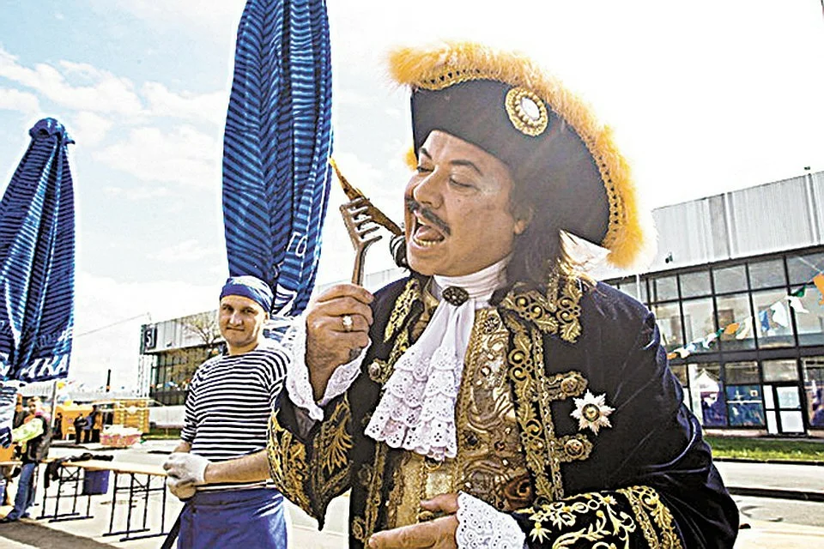
ПРАЗДНИК КОРЮШКИ
Весеннее ежегодное общественное событие Санкт-Петербурга, заключающееся в мероприятиях, связанных с корюшкой, а также самым известным из российских рыбных фестивалей. Обычно начинается весной, после начала прохода корюшки, т. е. 11—19 мая.
Весной 1708 года по указу Петра I в строящемся Санкт-Петербурге прошла первая фиеста, посвящённая корюшке. Сам император в тот момент находился в действующей армии, воюя против шведских войск Карла XII.

Slide 9
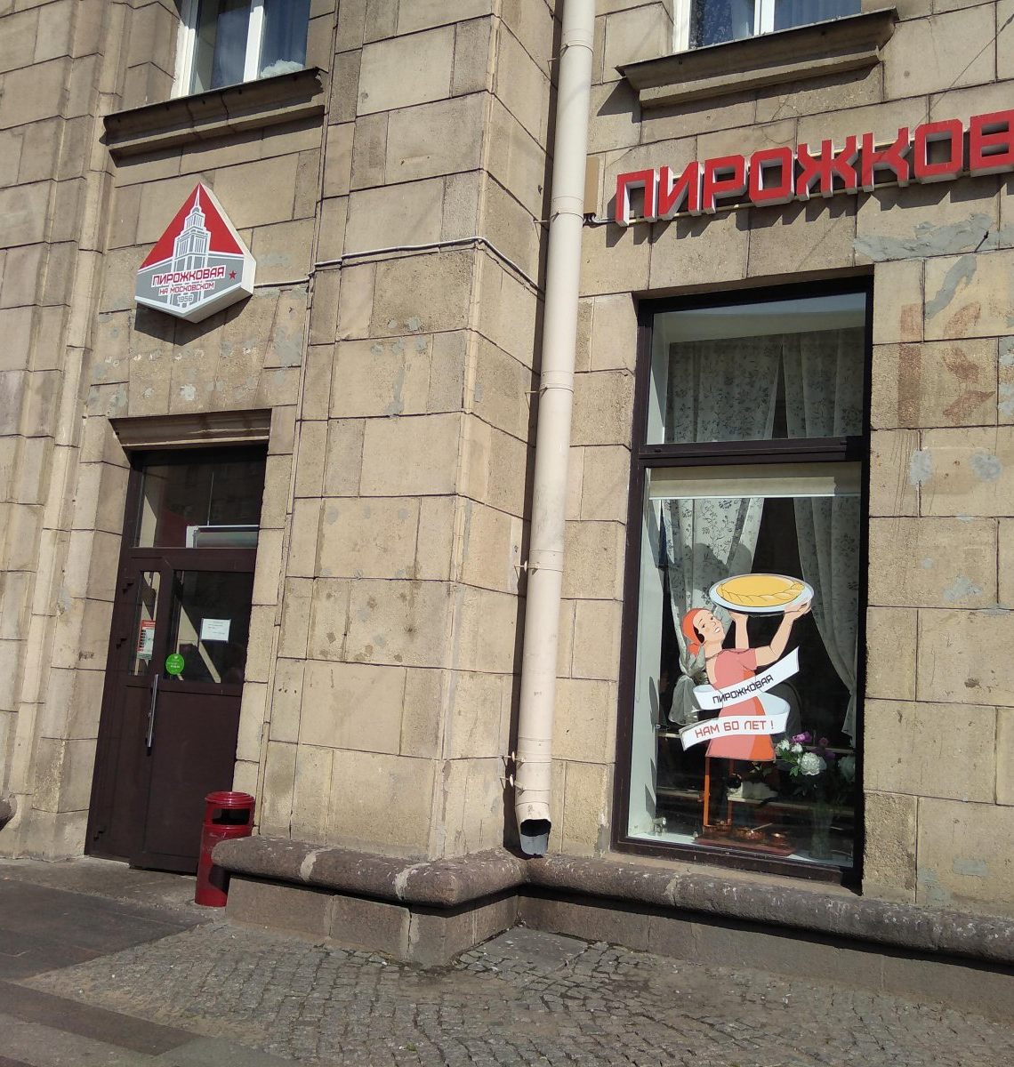
Знаменитая Пирожковая на Московском проспекте: история легенды
История знаменитой Пирожковой на Московском проспекте недалеко от Парка Победы — это история о знаменитом и «вкусном» заведении, которому не один десяток лет. ПОЧЕМУ?
Дом расположен прямо у Парка Победы, рядом — станция метро и новый корпус Российской Национальной Библиотеки. Ночью здание подсвечивается и его становится видно практически отовсюду.
.

Slide 10
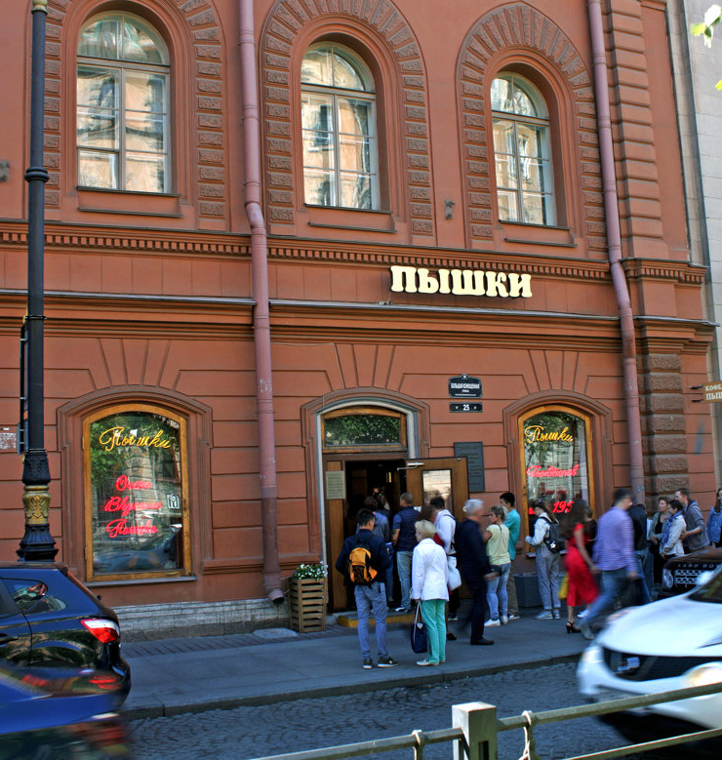
Пышечная на Большой Конюшенной
Где в Санкт-Петербурге находится самая известная пышечная? Большая Конюшенная улица (в советское время улица Желябова) расположена в самом центре этого прекрасного города — она пересекается с Невским проспектом в нескольких минутах ходьбы от Дворцовой площади. В Санкт-Петербурге пышечные появились с 1930-х годов и до сих пор пользуются популярностью у горожан и туристов, став особой достопримечательностью Северной столицы.
Когда именно в пышечной поселился её главный хвостатый обитатель — кот-долгожитель Рыжик, точно никто не помнит. Местные работницы смеются: мы уже не помним даже, сколько нам самим лет, а вы нас про кота пытаете! Известно только, что было это не меньше 12 лет назад.

Slide 11
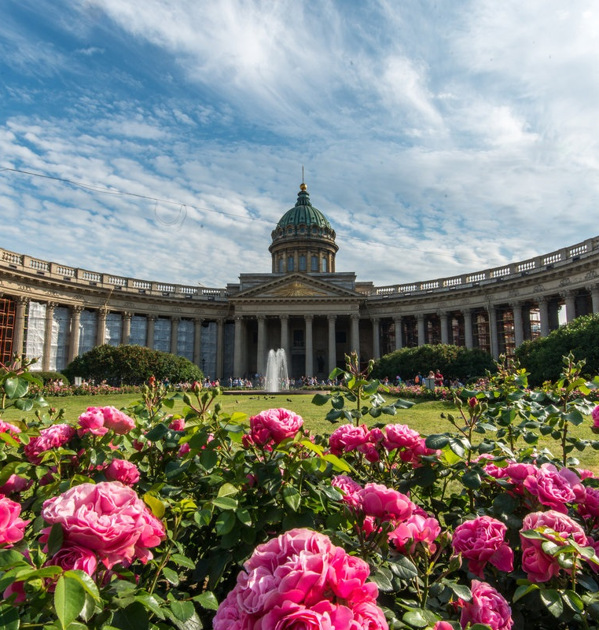
Вывод
Русская кухня — это возвращение к забытым рецептам, десятилетиями не используемым продуктам, хотя и с учетом современных тенденций и технологий. В петербургской кухне это все есть, но с большим шиком, с имперским размахом, при этом с чувством своего неповторимого стиля.

Slide 12
СПАСИБО
РЕЦЕПТЫ ПЕТЕРБУРГСКОЙ КУХНИ
Гритченко Сергей

